Slide 1

v
SELO DE MÉRITO ABC/FNSHDU – EDIÇÃO 2019
CATEGORIA
4.3 PROJETOS, AÇÕES, PLANOS E PROGRAMAS VOLTADOS PARA A PRODUÇÃO E/OU GESTÃO DE HIS –
PARCERIA ENTRE ÓRGÃOS PÚBLICOS E INICIATIVA PRIVADA

Slide 2




ANTECEDENTES DO PROJETO
DÉFICIT HABITACIONAL E INADEQUAÇÃO
75% HIS
0-6 SM | 358mil
DÉFICIT
HABITACIONAL
474 mil unidades
25% HMP
6-10 SM | 116mil
Fonte: Plano Municipal de Habitação (2016)

Slide 3
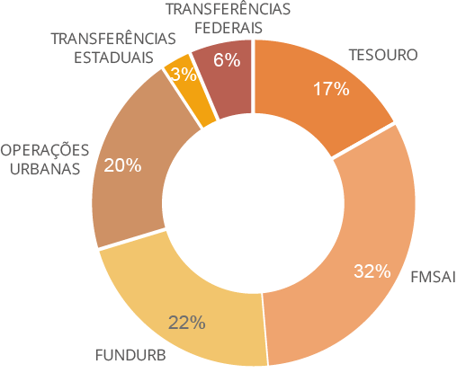


ANTECEDENTES DO PROJETO
INVESTIMENTOS SEHAB 2018
DÉFICIT HABITACIONAL
474 mil unidades
R$ 585 milhões
R$ 71,1 BILHÕES
121 anos
3,9 mil unidades
R$ 150 mil/unidade

Slide 4

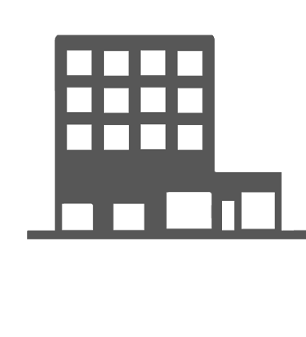

OBJETIVOS DO PROJETO
01
02
03
Incentivar a requalificação de áreas ociosas e recuperar áreas ambientalmente degradadas
Acelerar a produção e organizar oferta de HIS e HMP no Município de São Paulo
Inserir áreas subutilizadas no contexto urbano
01
Produzir 34 mil moradias + Infraestrutura + Equipamentos Públicos por meio de Parceria Público Privada

Slide 5
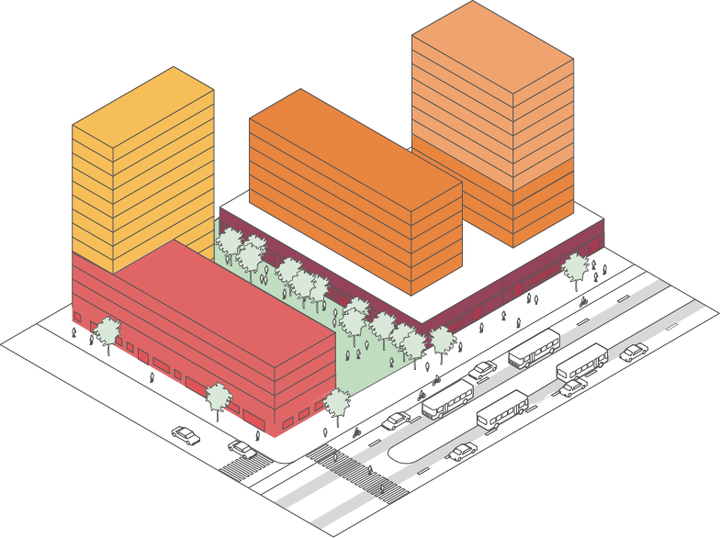

ESTRATÉGIA - DIRETRIZES
Promover diversidade de usos e rendas nos empreendimentos, evitando criação de guetos;
Implantar infraestrutura básica, empreendimentos não residenciais privados (comércio e/ou serviços) e equipamentos públicos concomitantemente ao habitacional;
Viabilizar HIS em áreas fora de ZEIS;
Selecionar áreas próximas a grandes eixos de transportes existentes (ônibus, metrô ou trem);
Incluir prestação de serviços pelo setor privado às famílias selecionadas para as moradias;
Estipular prazo de 20 anos para concessão.
HIS-1 e 2
HMP
HMC
Institucional
Outros usos
Espaços Públicos
Eixos de Transporte

Slide 6
ESTRATÉGIA - COMPARATIVO
Investimentos públicos p/ obras habitacionais;
Não há obras de equipamentos públicos, infraestrutura e empreendimentos comerciais concomitantemente à habitação;
Recursos do setor público são desembolsados no início dos projetos.
Investimentos privados p/ obras habitacionais, infraestrutura, empreendimentos comerciais e equipamentos públicos ;
Setor público remunera o privado ao longo da concessão de 20 anos, somente após o início das entregas das HIS e na proporção da entrega.

Slide 7
ESTRUTURA DE GARANTIAS
CONTRAPRESTAÇÃO
CONCESSIONÁRIO
Agente de Garantia
GARANTIA PRIMÁRIA
Poder Concedente
[Orçamento]
GARANTIA SOLIDÁRIA
Fundo SPDA
Contrato de Fiança
GARANTIA SUBSIDIÁRIA
Em definição
Responsabilidades Sucessivas e Recíprocas
Satisfeita a obrigação ocorre a recomposição
Inclusão obrigatória LOA
Veto a reduções
Não contingenciamento
Garantia de 6 prestações mensais, consecutivas ou não
Penhor de Cotas
Renúncia ao benefício de ordem
Poder Concedente deve recompor o Fundo
Se Garantia Primária honrar, Fundo Recompõe Orçamento
Após esgotada a garantia da Fundo SPDA
Cessão Fiduciária do Fluxo Financeiro a definir, segregação e conta de movimentação restrita
Prerrogativa da Concessionária
Hipótese de desistência
Custo:
  0,5% a.a., sobre montante
Direitos Creditórios, livres e desembaraçados

Slide 8

PAPEL DOS PARCEIROS
Captação de recursos financeiros (financiamento para construção e comercialização);
Elaboração e execução de projetos e estudos preliminares de implantação, a partir das diretrizes estabelecidas em cada um dos lotes;
Planejamento, elaboração e execução de todos os trabalhos técnicos e projetos exigíveis e necessários à implantação de cada lote, incluído o parcelamento do solo e a regularização fundiária quando necessárias;
Submissão e aprovação dos projetos às esferas municipais, estaduais e, se for o caso, federais, cumprindo todas as exigências que lhe sejam apresentadas;
Obtenção dos alvarás, licenças, documentos e certidões, inclusive ambientais e de saneamento;
Construção e conclusão com acabamento completo de todas as unidades habitacionais;
Execução de todas as obras e serviços de engenharia, com assunção de todos os encargos decorrentes, abrangendo infraestrutura, equipamentos públicos e os demais itens descritos em cada Lote.
Realização de investimentos em terrenos, estudos, projetos e obras residenciais; infraestrutura urbana; equipamentos públicos; empreendimentos não residenciais privados; outros que o edital e contrato exigirem;

Slide 9
PAPEL DOS PARCEIROS
Prestação de Serviços:
Apoio à gestão condominial para HIS-1, HIS-2 e HMP: apoio à instalação e instituição dos condomínios implantados e apoio à administração condominial;
Apoio à gestão da lista de beneficiários consistentes na habilitação das famílias cadastradas pelo Município para HIS-1, HIS-2 e HMP, e apoio à obtenção dos financiamentos necessários à aquisição das unidades habitacionais ofertadas;
Trabalho técnico social de pré-ocupação para as famílias dos condomínios de HIS-1, HIS-2 e HMP;
Trabalho técnico social de pós ocupação para as famílias adquirentes dos condomínios de HIS-1 e HIS-2;
Manutenção predial dos condomínios de HIS-1 e HIS-2: manutenção preventiva e corretiva dos elevadores, dos sistemas hidrossanitários e da rede interna de resíduos líquidos gordurosos (redes de água e esgoto), e telhados, além das previstas em decorrência das obras de construção e pintura das áreas comuns das edificações;
Preservação e conservação de áreas objeto de reassentamentos (APP’s, tratamento de resíduos, p.ex.), quando couber;
Regularização fundiária;
Outros serviços que o Poder Concedente considerar necessários.

Slide 10
PRAZO DE EXECUÇÃO
Todas as entregas devem ser realizadas até o 6º ano do contrato de 20 anos.
As entregas de infraestrutura pública, equipamentos públicos, empreendimentos não residenciais privados (nR) devem ser cumpridos na proporção necessária à plena fruição das unidades habitacionais aceitas para serem entregues às famílias adquirentes.
Até abril/2019 não há nenhum percentual de conclusão, pois os contratos foram assinados em junho/2019

Slide 11
1ª FASE – EDITAL NOV/2019
13.313 HIS-1 (até 3 salários)
4.947 HIS-2 (até 6 salários)
5.098 HMP (até 10 salários)
1.592 HMC (até 20 salários)
24.950
Unidades habitacionais
Distribuídas em
Lote 1: 3.500 uh
Lote 2: 1.700 uh
Lote 3: 2.520 uh
Lote 4: 1.100 uh
Lote 5: 2.760 uh
Lote 6: 2.210 uh
Lote 7: 1.580 uh
Lote 8: 1.640 uh
Lote 9: 1.120 uh
Lote 10: 2.600 uh
Lote 11: 1.220 uh
Lote 12: 3.000 uh
12
Lotes

Slide 12
1ª FASE - GRUPO ALVO
73,2% das unidades habitacionais para HIS

Slide 13
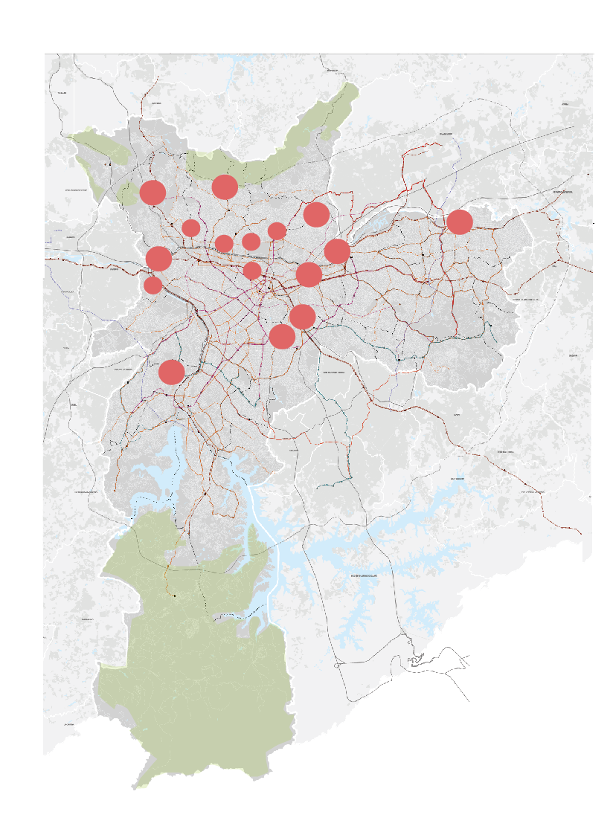
1ª FASE – LOCAIS INTERVENÇÃO
Ipiranga
Mooca
Vila Maria /
Vila Guilherme
Campo Limpo
Lapa
Guaianases
Casa Verde / Cachoeirinha
12
Lotes
12
7
10
7 Subprefeituras
9
6
5
11
1
2 3 4
8

Slide 14
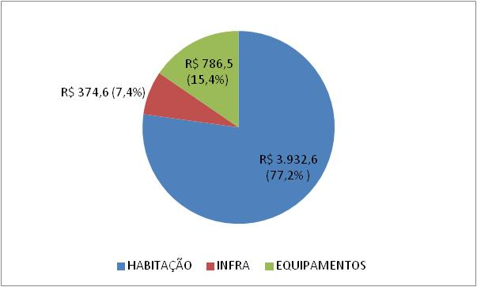
1ª FASE – INVESTIMENTOS
SETOR PRIVADO
Edital
12 Lotes
24.950 UH
R$ 5.093,7 milhões (com equipamentos públicos)
R$ 4.307,2 milhões (sem equipamentos públicos)

Slide 15
1ª FASE – LOTES LICITADOS
6.783 HIS-1 (até 3 salários)
2.657 HIS-2 (até 6 salários)
2.676 HMP (até 10 salários)
1.044 HMC (até 20 salários)
13.180
Unidades habitacionais
Distribuídas em
Lote 1: 2.800 HIS, 350 HMP, 350 HMC
Lote 5: 1.628 HIS, 744 HMP, 388 HMC
Lote 7: 1.122 HIS, 316 HMP, 142 HMC
Lote 9: 534 HIS, 422 HMP, 164 HMC
Lote 11: 976 HIS, 244 HMP
Lote 12: 2.400 HIS, 600 HMP
6
Lotes

Slide 16
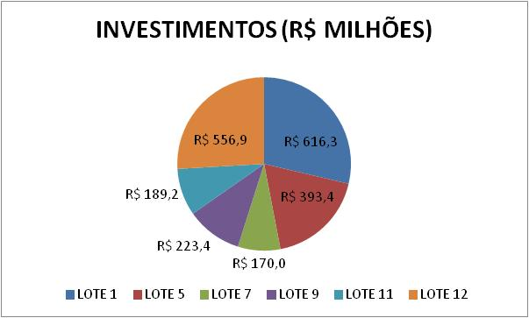
1ª FASE – INVESTIMENTOS PRIVADOS
6 Lotes
13.180 UH
R$ 2.149,2 milhões

Slide 17
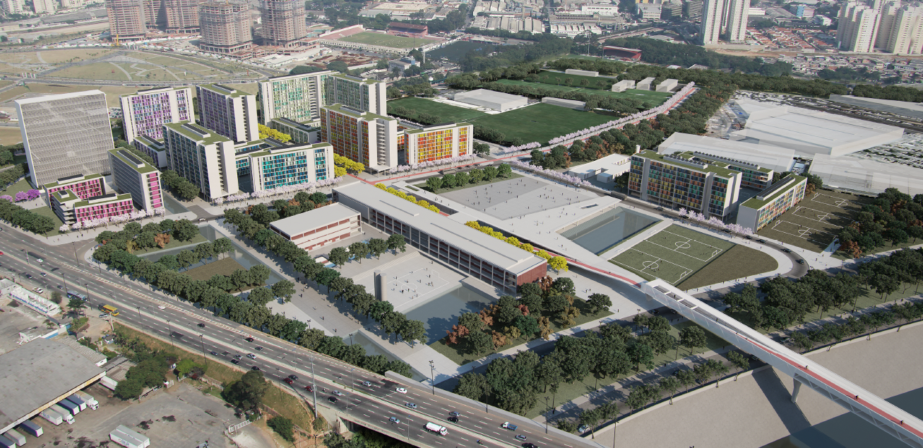
REFERÊNCIA URBANÍSTICA
OUC Água Branca - SUBSETOR A1

Slide 18

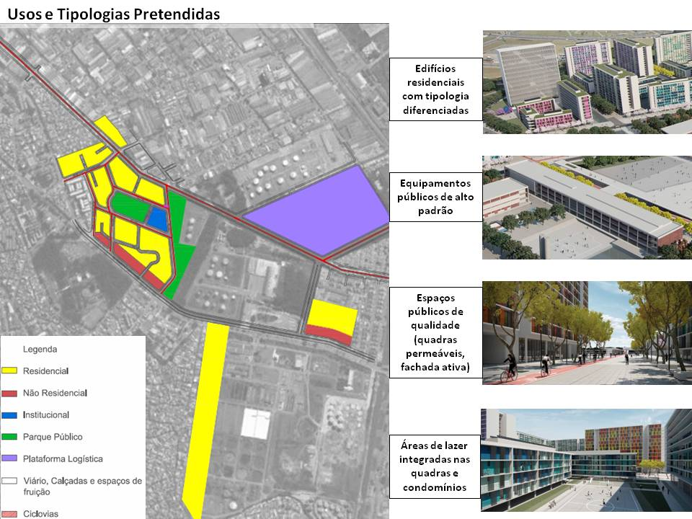
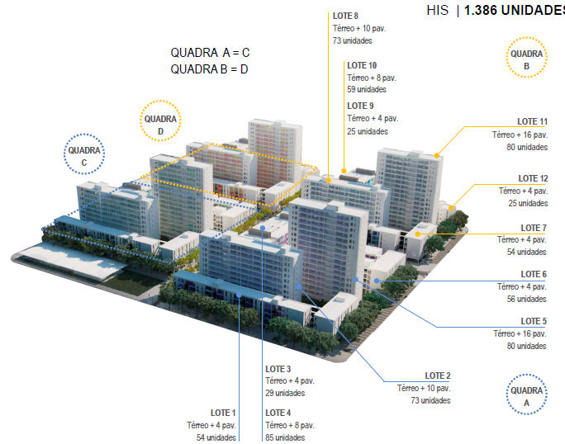
ÁGUA BRANCA
AÇÕES

Slide 19
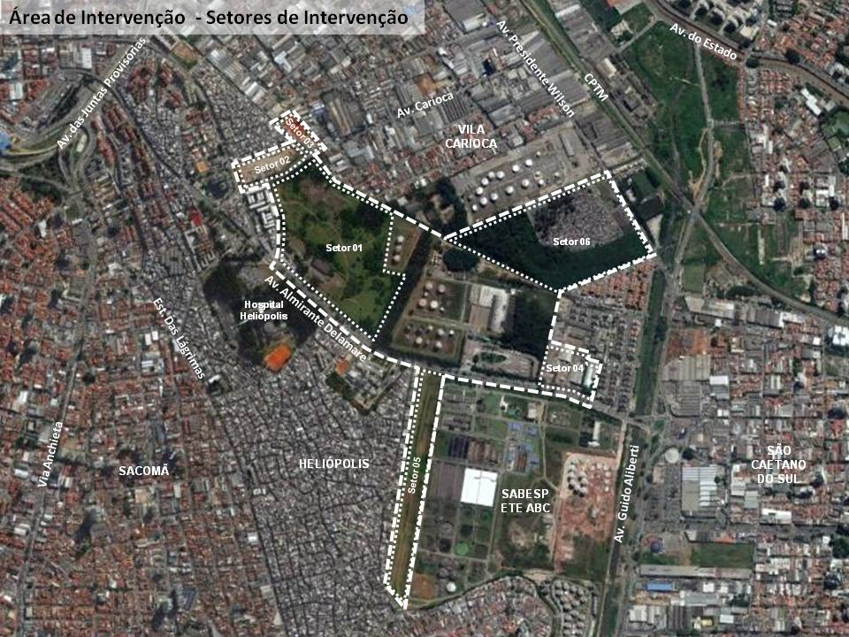
EXEMPLO – LOTE 1 A 4 - IPIRANGA
IPIRANGA (VILA CARIOCA / HELIÓPOLIS)

Slide 20
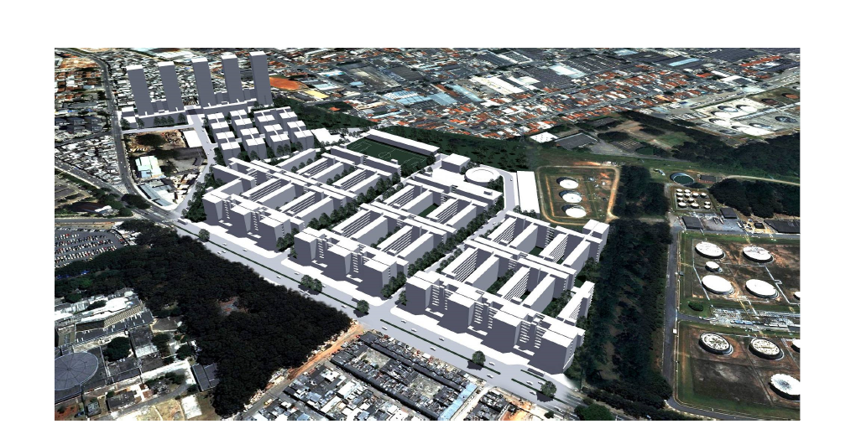
EXEMPLO – LOTE 1 - IPIRANGA
IPIRANGA (VILA CARIOCA / HELIÓPOLIS)

Slide 21
EQUIPE TÉCNICA
Reinaldo Iapequino, economista e advogado com cerca de 40 anos de experiência no setor financeiro e habitacional, iniciou sua carreira no extinto Banco Nossa Caixa, foi diretor da CDHU – Companhia de Desenvolvimento Habitacional e Urbano do Estado de São Paulo e secretário executivo da Agência Paulista de Habitação Social - Casa Paulista, ambos vinculados à Secretaria de Habitação do Estado, além de atuar na Secretaria de Planejamento do Estado e no Conselho de Patrimônio Imobiliário, é atualmente diretor de patrimônio da COHAB-SP e coordenador do programa de PPP Habitacional do Município;
Ana Maria Gava Santiago, formada em marketing e pós graduada em marketing de serviços pela ESPM – Escola Superior de Propaganda e Marketing e banking pela Universidade Mackenzie, possui 30 anos no setor público, sendo cerca de 25 atuando no mercado financeiro, com forte ênfase em planejamento estratégico e financeiro; estudos de viabilidade e modelagem de produtos e serviços bancários, especialmente estruturação de garantias e crédito ao setor privado e público; convênios e acordos de cooperação junto a bancos de desenvolvimento, agências de fomento e de inovação, e organismos multilaterais ; além de acompanhamento orçamentário e de metas.
Gisele Cristina Bertramelo, advogada com 11 anos de experiência. Formada pela Universidade de São Caetano do Sul – USCS e Pós Graduação Lato Sensu em Processo Civil pela Faculdade de Direito de São Bernardo do Campo. Assessoria técnica especializada em procedimentos licitatórios, especialmente em Parcerias Público-Privadas. Participação efetiva na elaboração de atos normativos, portarias, resoluções, decretos, projetos de lei, editais, convênios e instrumentos congêneres. Defesas judiciais e administrativas perante órgãos ministeriais, defensoria, controladoria e Tribunal de Contas.

Slide 22
EQUIPE TÉCNICA
Alexandre Meneghello Vicentini Vilela, arquiteto e urbanista com 18 anos de experiência no mercado, principalmente na área de Parcerias Público Privadas de Habitação, Urbanismo, Legislação Urbanística e Projetos de Transportes. Formado pela Faculdade de Arquitetura e Urbanismo da Universidade Mackenzie, com participação atuante em grupos de discussão de legislação urbana, elaboração de planos diretores e leis de zoneamento.
Natasha Stephano, arquiteta e urbanista pelo Centro Universitário Belas Artes de São Paulo (2010), atualmente cursando pós-graduação em Arquitetura, Cidade e Desenvolvimento Imobiliário na Universidade Presbiteriana Mackenzie. Tem experiência na área de Arquitetura e Urbanismo, com ênfase no desenvolvimento de projetos em diferentes escalas e áreas da arquitetura.
Projeto de Monitoramento
Estruturação de área gestora dos contratos da PPP de Habitação Municipal na COHAB-SP, visando criar cultura interna sobre o modelo implantado e melhorar a gestão de todo o processo ao longo dos 20 anos de concessão.

Slide 23

BRUNO COVAS
Prefeito de São Paulo
JOÃO FARIAS
Secretário da Habitação
ALEXSANDRO PEIXE CAMPOS
Presidente da COHAB-SP
REINALDO IAPEQUINO
Coordenador do Projeto
www.cohab.sp.gov.br

